Slide 1


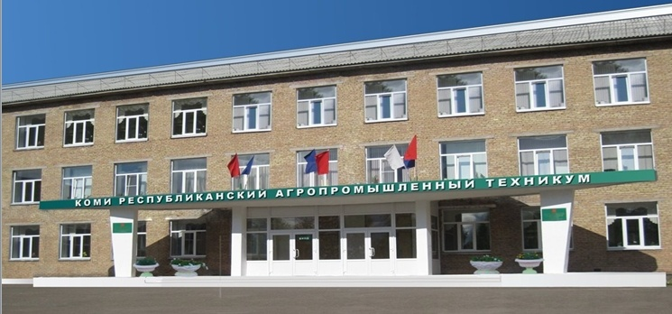
ПРИЁМНАЯ КАМПАНИЯ
2024 ГОДА
ГПОУ «Коми республиканский агропромышленный техникум
им. Н.В. Оплеснина»

Slide 2
ПРОФЕССИИ И СПЕЦИАЛЬНОСТИ
Очное обучение
Заочное обучение
Время обучения
1года 10месяцев
23.01.17 Мастер по ремонту и обслуживанию автомобилей
35.01.27 Мастер сельскохозяйственного производства
23.02.07 Техническое обслуживание и ремонт двигателей, систем и агрегатов автомобилей
Время обучения
2года 10месяцев
Время обучения
3года 10месяцев
15.01.35 Мастер слесарных работ
НАБОР
ПРОВОДИТСЯ
19.02.12 Технология продуктов питания животного происхождения
35.02.16 Эксплуатация и ремонт сельскохозяйственной техники и оборудования
36.02.01 Ветеринария
43.01.09 Повар, кондитер
Время обучения
3года 10месяцев
ПО СРЕДНЕМУ
БАЛЛУ АТТЕСТАТА

Slide 3


ПОДГОТОВКА СПЕЦИАЛИСТОВ СРЕДНЕГО ЗВЕНА
НАИМЕНОВАНИЕ СПЕЦИАЛЬНОСТИ
ВИДЫ ДЕЯТЕЛЬНОСТИ
ОПИСАНИЕ СПЕЦИАЛЬНОСТИ
ТЕХНИЧЕСКОЕ ОБСЛУЖИВАНИЕ
И РЕМОНТ ДВИГАТЕЛЕЙ, СИСТЕМ
И АГРЕГАТОВ АВТОМОБИЛЕЙ
Техническое обслуживание и ремонт
двигателей, систем и агрегатов автомобилей
Выпускники трудятся в различных
организации СТО
👨
‍🔧
🐄
ТЕХНОЛОГИЯ ПРОДУКТОВ
ПИТАНИЯ ЖИВОТНОГО
ПРОИСХОЖДЕНИЯ
Ведение технологических процессов по хранению,
производству, и переработке продуктов питания
Выпускники могут работать в пищевой
промышленности
ЭКСПЛУТАЦИЯ И РЕМОНТ
СЕЛЬСКОХОЗЯЙСТВЕННОЙ ТЕХНИКИ И
ОБОРУДОВАНИЯ
Проведение ТО и ремонта сельскохозяйственной техники
Выпускники работают в сельском
хозяйстве, агрохолдингах
🚜
ВЕТЕРИНАРИЯ
Осуществление зоогигиенических, профилактических и ветеринарно-санитарных мероприятий;
Участие в диагностике и лечении заболевание
сельскохозяйственных животных; и т.д.
Выпускники трудятся в организации
ветеринарии, фермы, зоопарки

Slide 4
ПОДГОТОВКА КВАЛИФИЦИРОВАННЫХ РАБОЧИХ, СЛУЖАЩИХ
НАИМЕНОВАНИЕ СПЕЦИАЛЬНОСТИ
ВИДЫ ДЕЯТЕЛЬНОСТИ
ОПИСАНИЕ СПЕЦИАЛЬНОСТИ
МАСТЕР СЛЕСАРНЫХ РАБОТ
Слесарная обработка деталей, изготовление сборка и ремонт приспособлений, режущего и измерительного инструмента.
Техническое обслуживание и ремонт узлов и механизмов оборудования агрегатов и машин
Выпускники работают на заводах по
производству автомобилей, оборудования,
сельскохозяйственной техники , ремонт
автомастерских
🔧
🚗
МАСТЕР ПО РЕМОНТУ И
ОБСЛУЖИВАНИЮ АВТОМОБИЛЕЙ
Техническое обслуживание и ремонт автомобильных двигателей
Электрооборудования и электронных систем
Ремонт шасси автомобилей
Проведение кузовного ремонта
Выпускники работают в
транспортных компаниях,
автомобильных сервисах,
станциях технического
обслуживания, автомастерских и т.д.
МАСТЕР СЕЛЬСКОХОЗЯЙСТВЕННОГО
ПРОИЗВОДСТВА
Планирование, контроль и управление определенными
процессами или участками работы в сельскохозяйственном предприятия
Эффективное и качественное производство сельскохозяйственной продукции
Выпускники работают в
агропромышленных
холдингах, фермерских хозяйствах
🌾
ПОВАР, КОНДИТЕР
Изготовление разных блюд
Хранение продуктов
Оформление еды
Создание выпечки, конфет, пирожных,
тортов, печенья и т.д.
Выпускники работают в организации
общественного питания, кафе, столовых,
ресторанах
🧑‍🍳

Slide 5
ПОРЯДОК ПРИЁМА 2024 ГОДА
01
02
Приказ Министерства просвещения Российской Федерации от 02.09.2020
N 457 «Об утверждении Порядка приема на обучение по образовательным программам среднего профессионального образования»
(с изменениями
на 30 апреля 2021 года)
Правила приёма в ГПОУ «КРАПТ»
публикованы на официальном сайте образовательной организации
krapt-rk.ru
02

Slide 6

Фото*5шт.
3Х4
Медицинская справка
по специальности «Ветеринария»

Slide 7
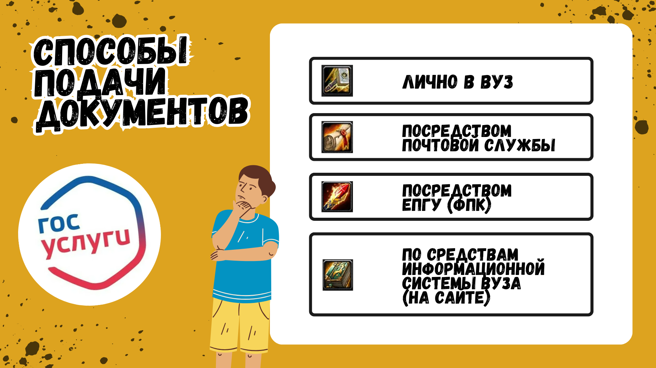
Лично в Приемную комиссию техникума
Через операторов почтовой связи, заказным письмом с уведомлением о получении;
Через Госуслуги образования, государственной информационной системы Республики Коми «Электронное образование» (портал http://спо.дети11.рф);
В электронном виде на электронную почту ГПОУ «КРАПТ» krapt@minobr.rkomi.ru.

Slide 8

ПРИСОЕДИНЯЙСЯ К КОМАНДЕ БУДУЩЕГО!
Группа в ВКонтакте, сайт | E-mail, номер телефона, график работы: | Адрес:
 | +7(82130)7-10-79 Понедельник-пятница 09:00-16:30, в субботу 09:00-14.00 | 168220, Республика Коми, Сыктывдинский район, село Выльгорт, Ул. Тимирязева,36
krapt-rk.ru
krapt@minobr.rkomi.ru

